Slide 1
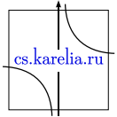
Петрозаводский государственный университет
Кафедра информатики и математического обеспечения
Анастасия Германовна Омельченко
Разработка персонального интеллектуального помощника для подготовки к ЕГЭ и ОГЭ по информатике
Отчет о научно-исследовательской работе
Научный руководитель: ст. преподаватель А. В. Бородин
25.04.2018
Анастасия Омельченко

Slide 2
Введение
Согласно статистике, число учеников школ 9 и 11 классов, сдающих ЕГЭ и ОГЭ по информатике, снижается с каждым годом. Почему?
Невысокий уровень подготовки во многих школах
Репетиторы тоже не всегда дают желаемый уровень подготовки
Неудобный график посещения и высокая стоимость репетиторов
Почему «ВКонтакте»?
Огромная аудитория
Удобство и привычность интерфейса
Простой доступ к боту
25.04.2018
Анастасия Омельченко

Slide 3
Цель и задачи
Цель работы
Разработать программу-бота на платформе «Вконтакте», предназначенную для подготовки школьников к сдаче ЕГЭ и ОГЭ по информатике.
Задачи
Реализовать возможность получения у бота задания (случайное, тематическое, по номеру), разбора задания и ответа в виде выбранного пользователем ресурса;
Реализовать возможность установить предпочитаемый ресурс представления информации;
Реализовать возможность запросить справку, списки тем и ресурсов;
Реализовать проверку ответа пользователя.
25.04.2018
Анастасия Омельченко

Slide 4
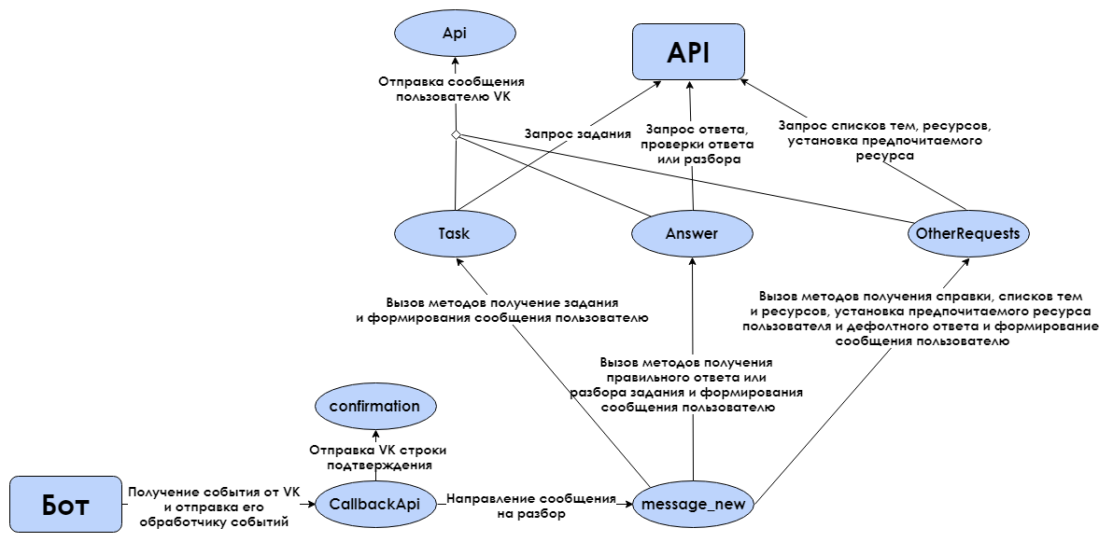
Архитектура
25.04.2018
Анастасия Омельченко

Slide 5
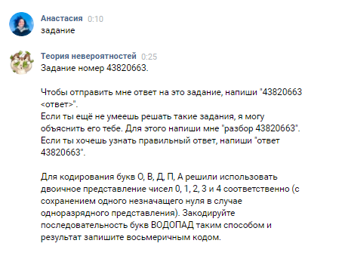
Запрос случайного задания
25.04.2018
Анастасия Омельченко

Slide 6
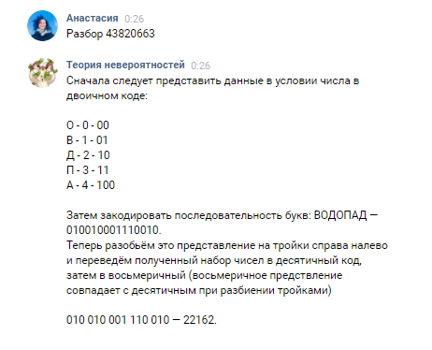
Запрос разбра задания
25.04.2018
Анастасия Омельченко

Slide 7
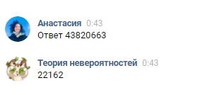
Запрос ответа на задание
25.04.2018
Анастасия Омельченко

Slide 8
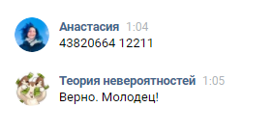
Запрос проверки ответа
25.04.2018
Анастасия Омельченко

Slide 9
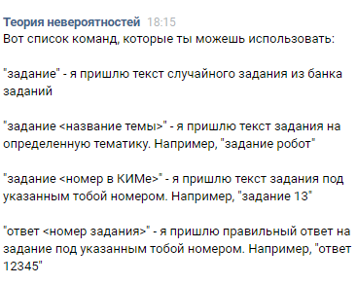
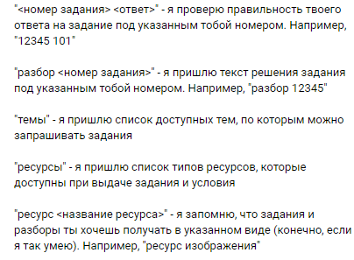
Запрос справки
25.04.2018
Анастасия Омельченко

Slide 10
Что планируется?
Задачи
Соединить бота с API взаимодействия с базой данных;
Реализовать возможность прикрепить к сообщению изображение или документ для представления заданий в виде выбранного пользователем ресурса;
Протрестировать и запустить готовый продукт.
25.04.2018
Анастасия Омельченко

Slide 11
Спасибо за внимание!
25.04.2018
Анастасия Омельченко

